Slide 1



魔
方
原
理
汇报人：周正佳
日 期：7.21
__________

Slide 2
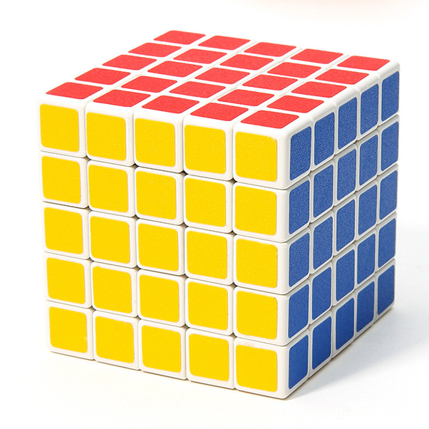
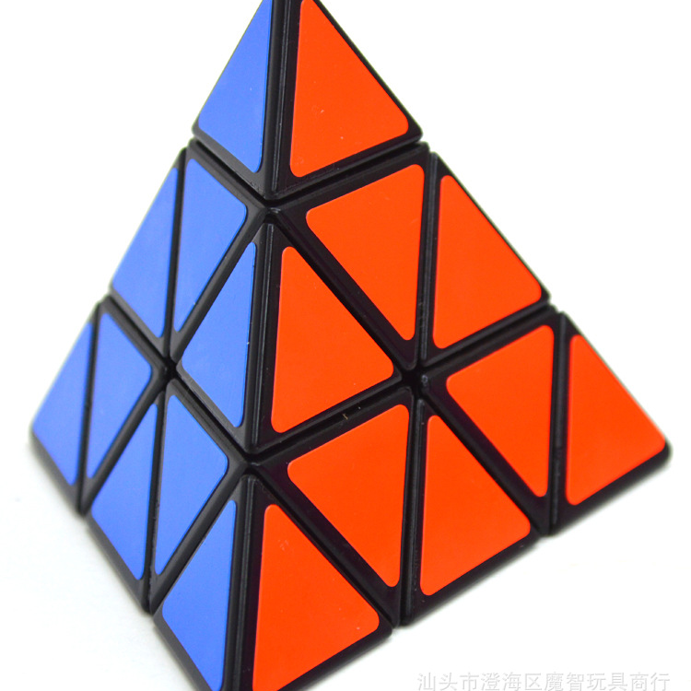
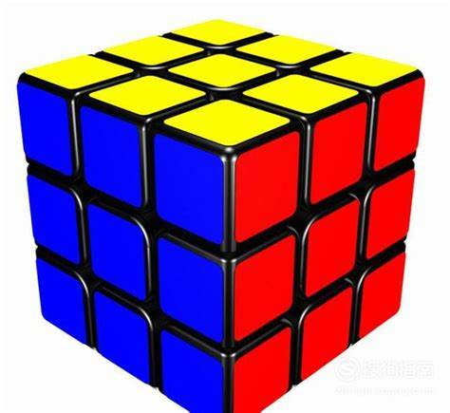
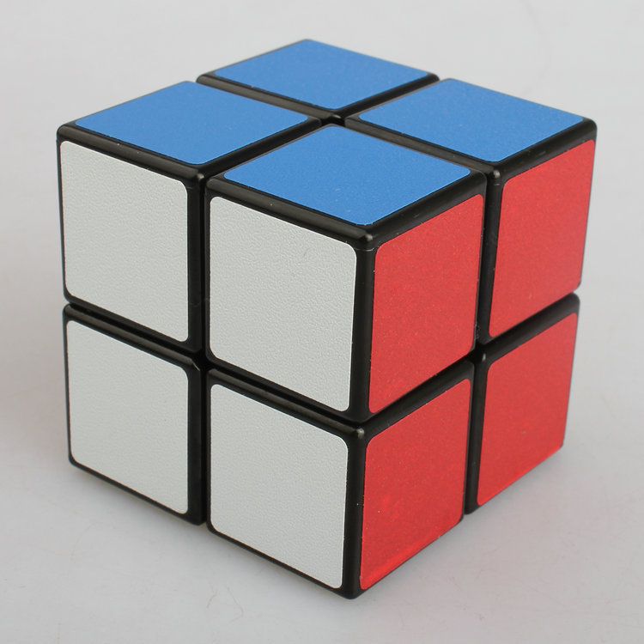
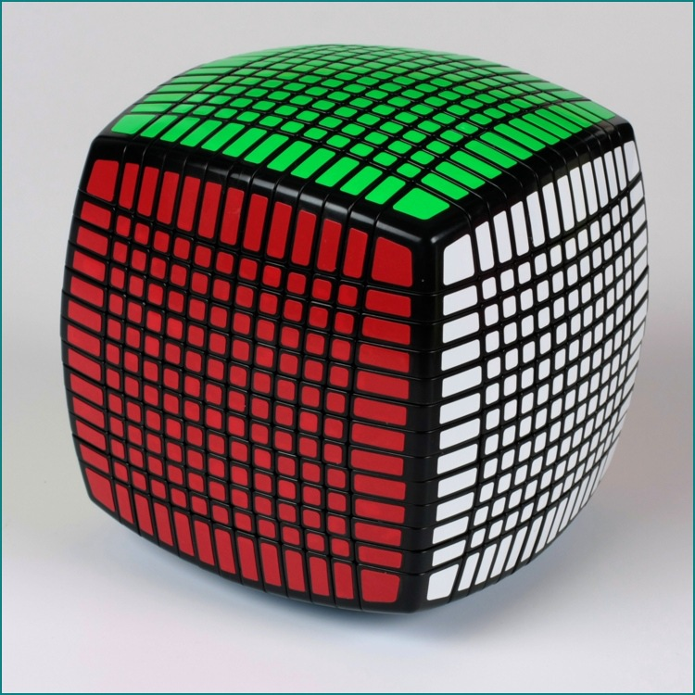
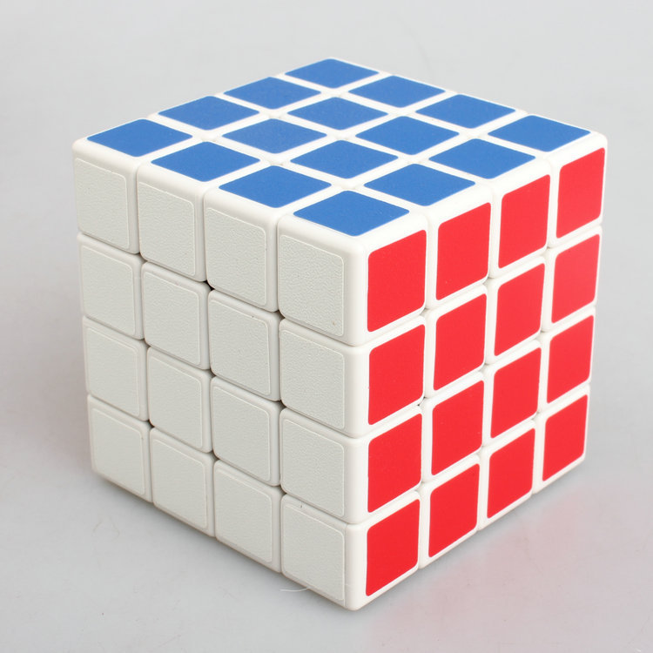
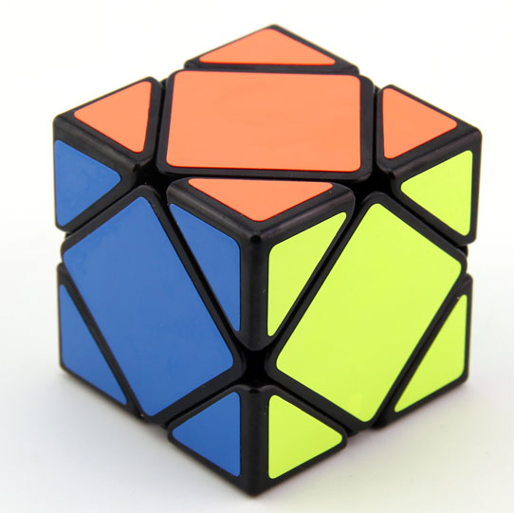
课程目标：
到本课程结束时，学生将会：
a了解魔方的基本结构。
b 掌握基本的魔方转动方法和技巧。
c 通过练习和互动，能够还原魔方的初始状态。
学习目标：
到课程结束时，学生将学会：
a魔方的基本结构和组成部分。
b基本的魔方转动方法和公式。
c还原魔方的步骤和策略。

Slide 3
魔方简介
01
魔方，又叫鲁比克方块(Rubik'sCube)，最早是由匈牙利布达佩斯建筑学院鲁比克教授于1974年发明的机械益智玩具。通常意义下的魔方，是指狭义的三阶魔方。
魔方与华容道、法国的单身贵族（独立钻石棋）并称为智力游戏界的三大不可思议。
(魔方与华容道本质上十分相似！）

Slide 4
问题：如何还原魔方
三阶魔方，为3×3×3的立方体结构，由26个色块组成。三阶魔方，通过旋转，总共有43,252,003,274,489,856,000 ≈ 4.3×（10的19次方）种变化。
变化如此之多，是否有规律可循？我们需要先了解魔方的结构及转动。

Slide 5
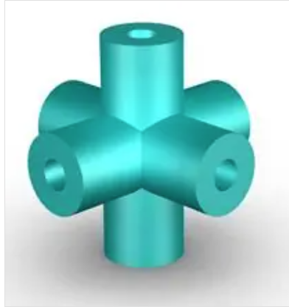
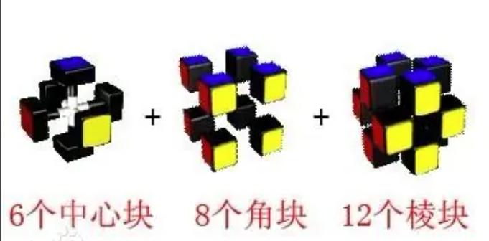
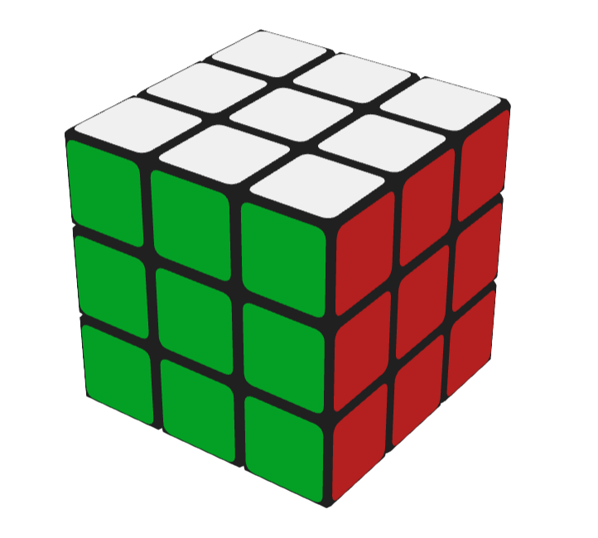
魔方结构
中心轴1个
中心块6个,角块8个,棱块12个
中心块
角块
棱块

Slide 6
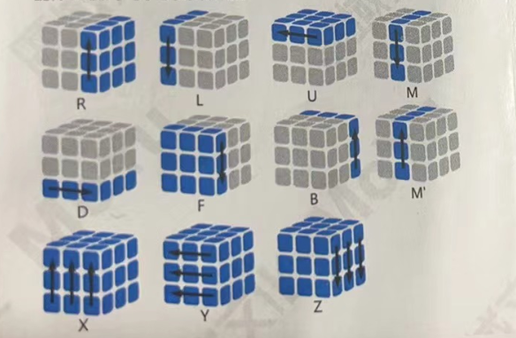
魔方转动
基本转动符号：右，左，前，后，上，下.
一般均为顺时针转动！
演示

Slide 7
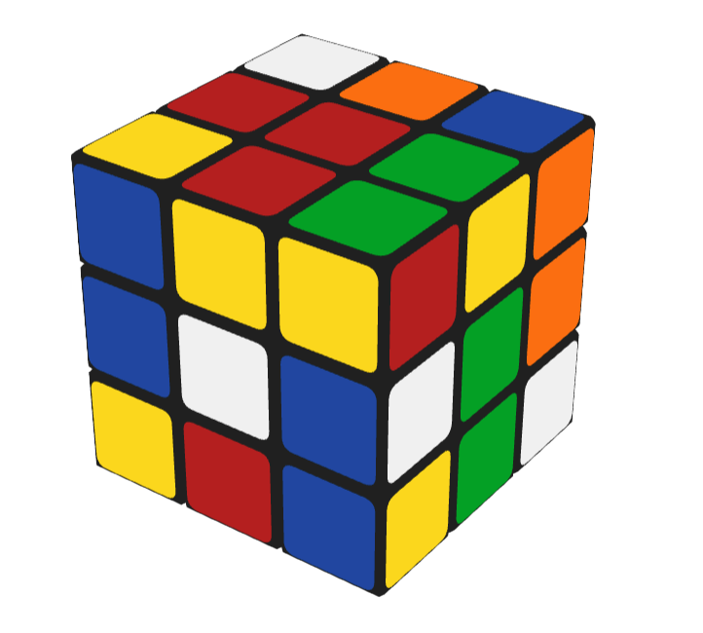
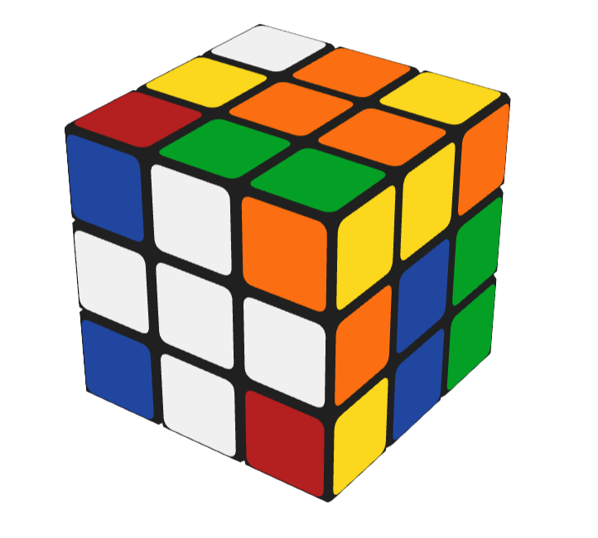

基础练习：复原魔方的白色面。
一个随机打乱的魔方
先复原十字

Slide 8
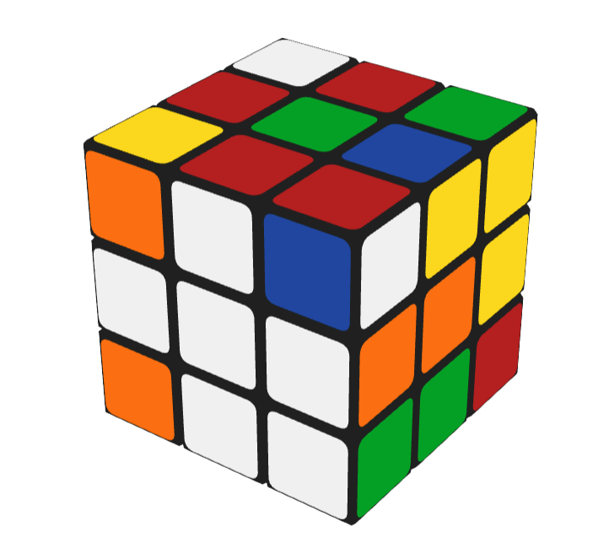
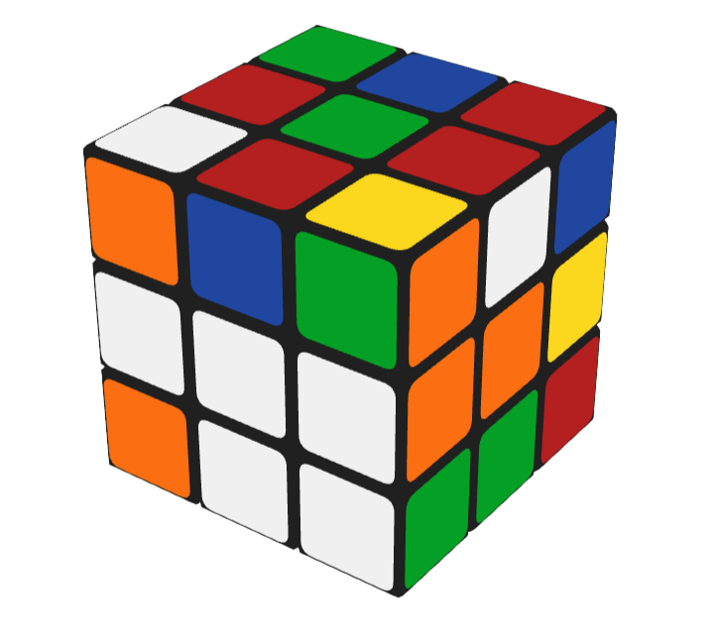
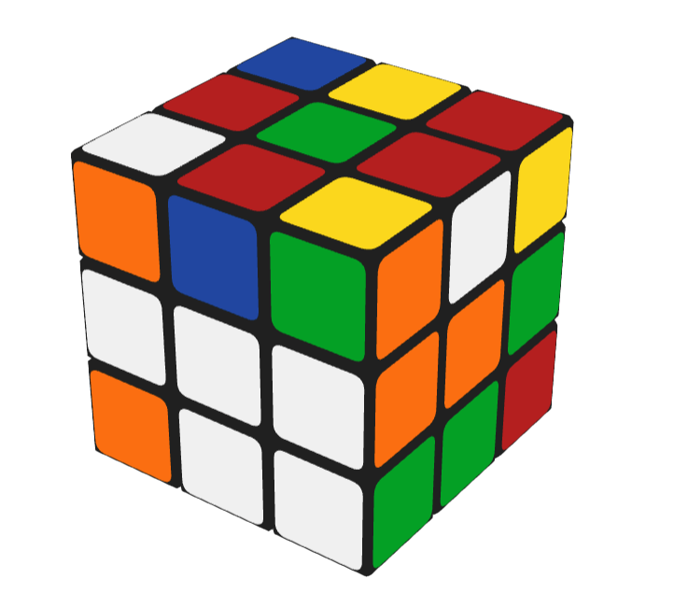
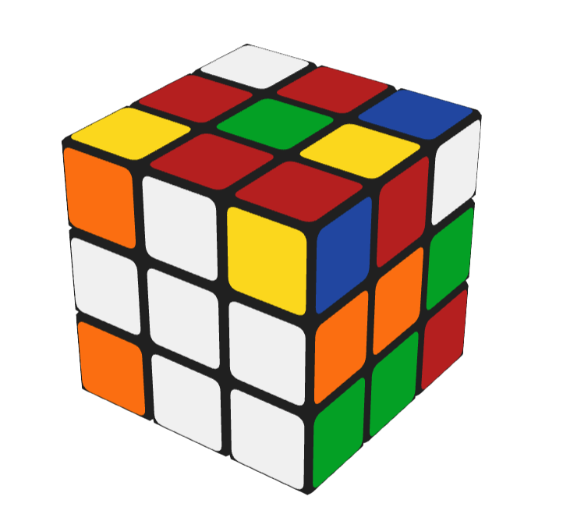
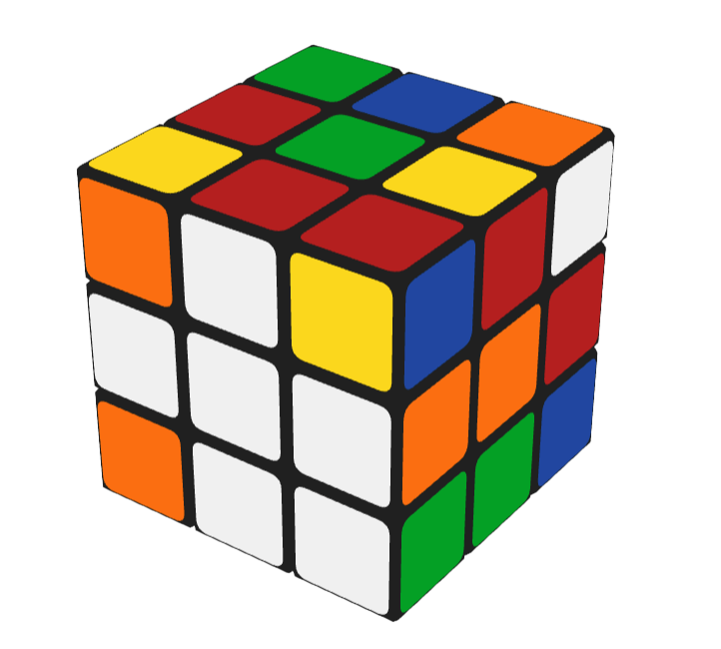
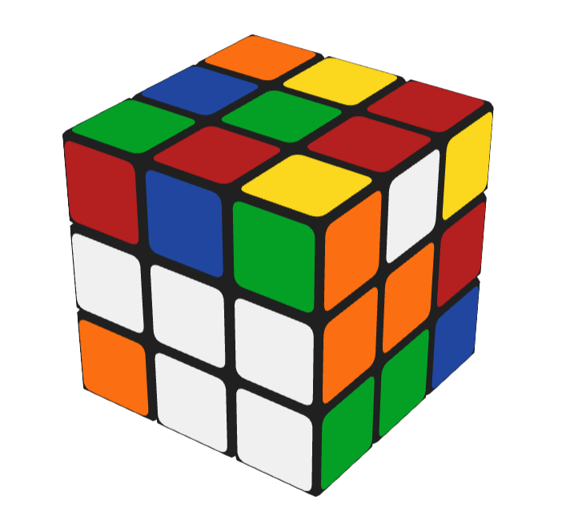
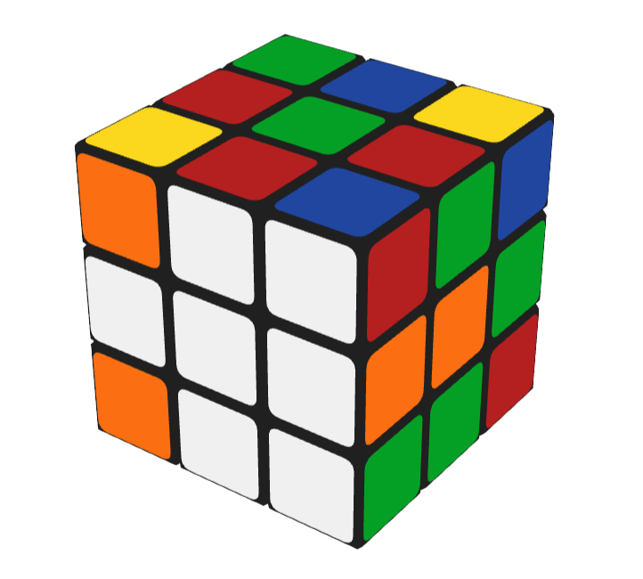
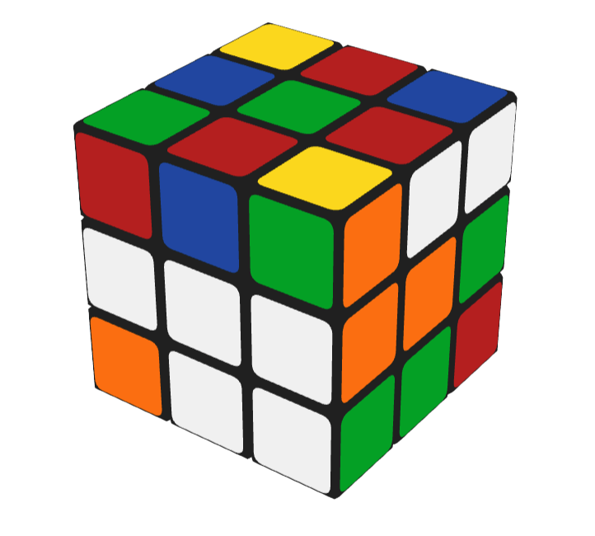
还原剩余四个角块
自己多尝试
一种万能的方法：
上层逆时针转一下
后层顺时针转一下
上层顺时针转一下
后层逆时针转一下

Slide 9
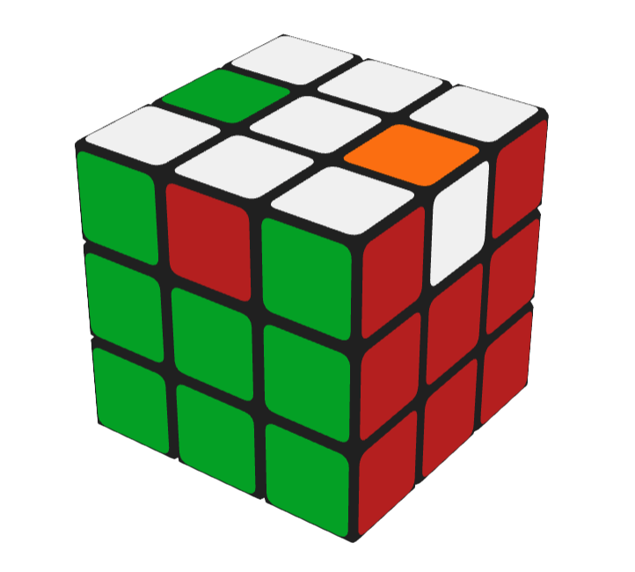
02
魔方还原
能否实现只交换两个方块但其他方块都不改变？
只交换绿色块和红色块，能做到吗
做不到，因为最小的交换单位是三个色块！

Slide 10

那么如何实现只交换三个方块呢，先认识基本的逻辑。
A
看看在一个平面中如何交换三个物块
B
C
要求：实现顺时针交换
B
C
A

Slide 11
A到C原来的位置去
B到C原来的位置去
操作一：
B
A
B
A
操作二：
C
C
一和二的共同点是是？C为交换位
一与三为相反操作
二与四为相反操作
操作三 ：
B
操作四：
B
C
A
C
A

Slide 12
魔方转换机
魔方转换机方法可以实现三个色块之间重新排列），而不影响其他色块
01
一共四个操作，一,二 一的相反操作，二的相反操作
02
03
一,二的操作目的是什么？————到达交换位

Slide 13
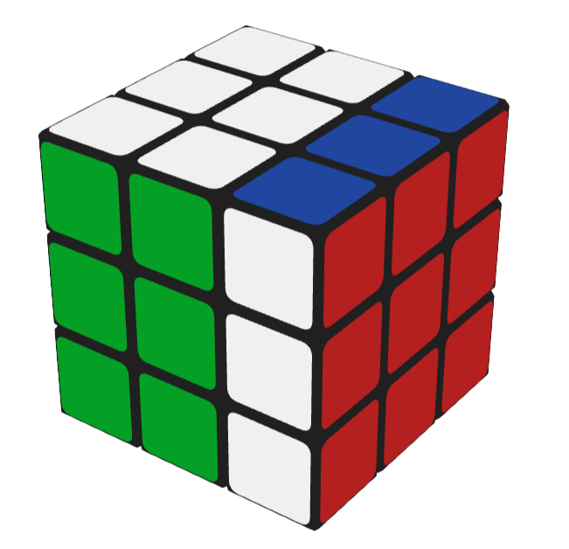
B
要实现A,B,C的顺时针转化
A
B
首先，确定C为交换位
C
操作一，A到C原来的位置去
直达层
（右层逆时针转动）
直达层：开始时A于C应与同一层，A经过1步操作到达C的位置的这一层。
C
操作二：B到C原来的位置去（不能破坏直达层）

Slide 14
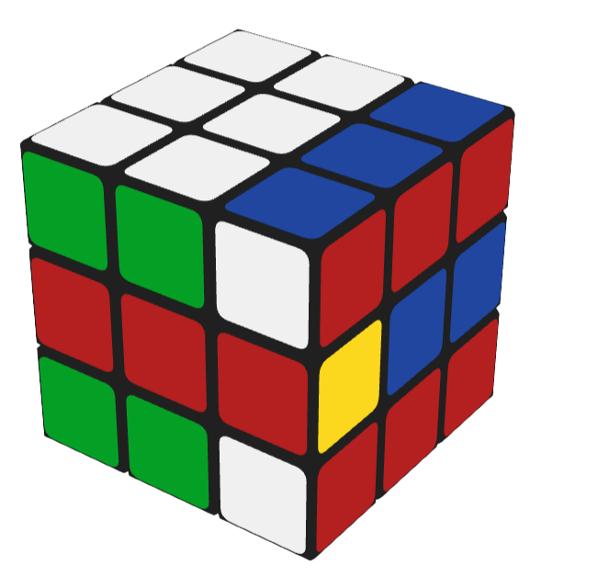
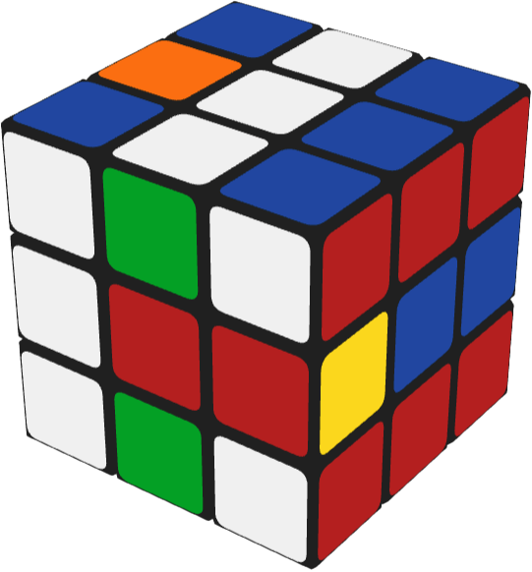
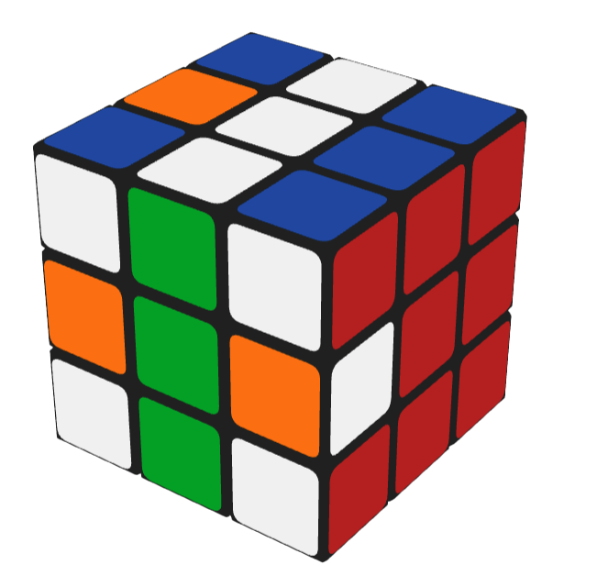
B
难点：不能破坏直达层。
方法: C去接B
C
B
C
B
B
第二层顺时针转动去接B
左层顺时针转动
第二层逆时针转动回到原位

Slide 15
一的相反操作
二的相反操作(有三步操作）
第二层顺时针转动回到原位
（右层顺时针转动）
左层逆时针转动
第二层逆时针
B
C
B
B
第二层顺时针转动去接B
左层顺时针转动
第二层逆时针转动回到原位

Slide 16
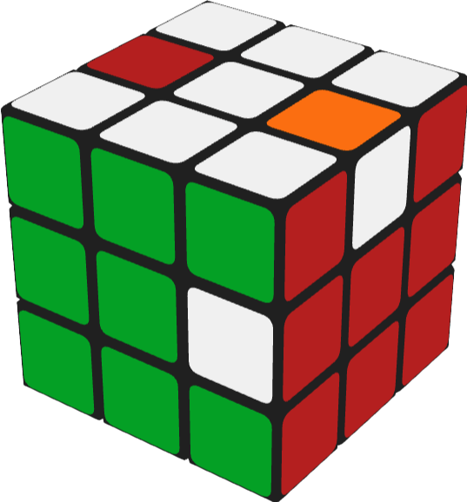
实现了顺时针转化
回顾：确定交换位，操作一（只有一步），操作二（一般为三到五步），一的相反操作，二的相反操作。
注意：操作二不能破坏一所在的层
还有，三个色块起初不能都在直达层

Slide 17
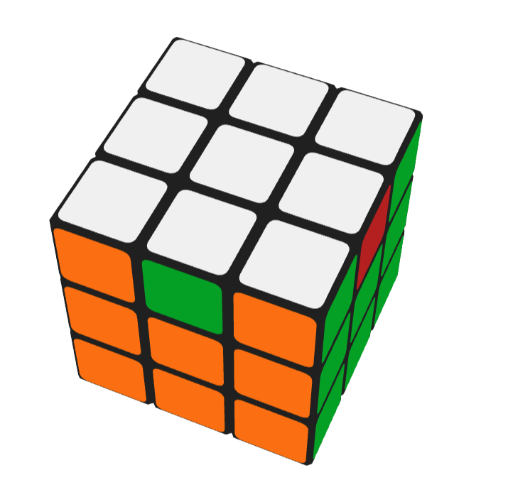
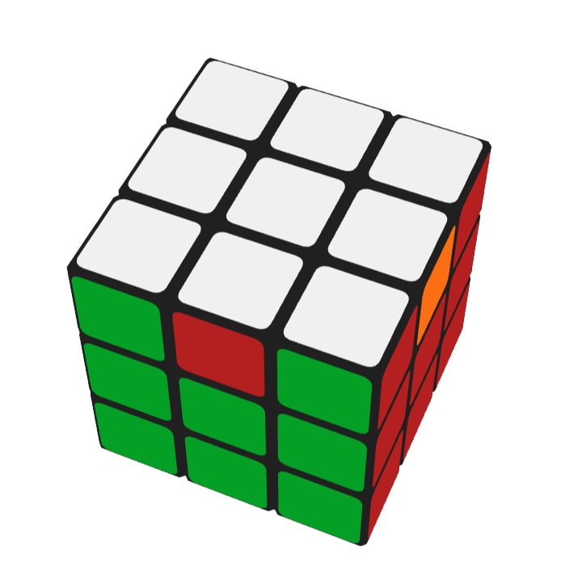
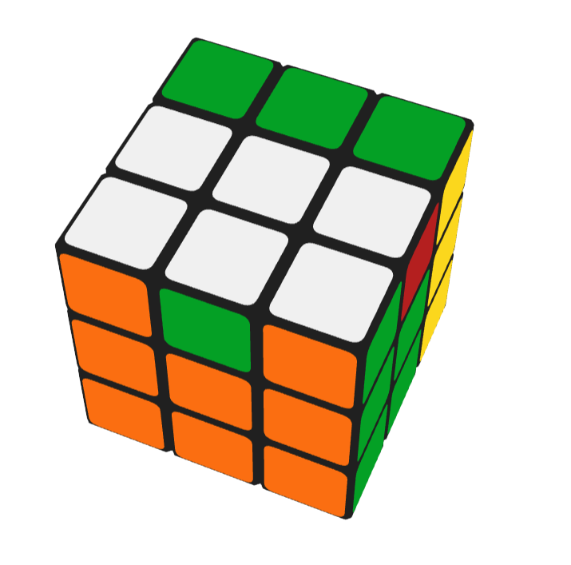
一个仅需要复原三个色块的魔方
操作一能不能是上层逆时针旋转？
要做一个准备工作：后层顺时针转动90度

Slide 18
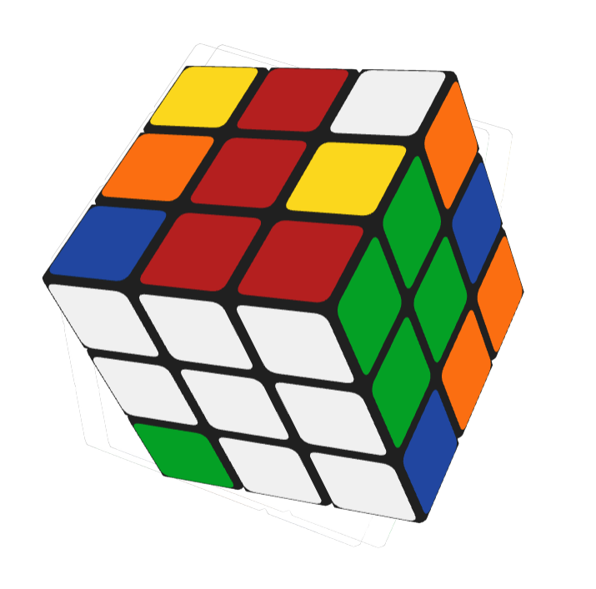
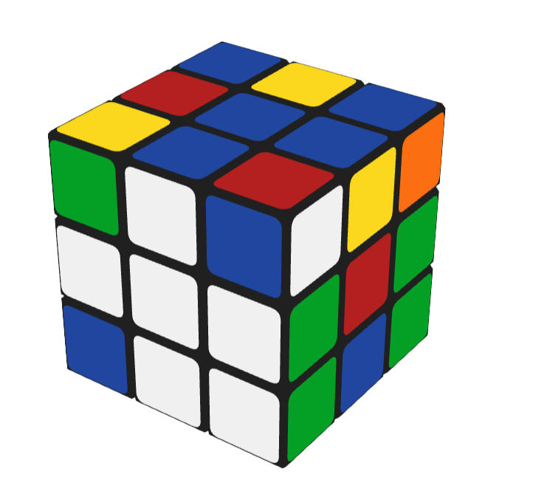
03
操作练习，熟练运用
逐层还原魔方
先还原白色层，要求棱块和角块与周围对应
正确
正确
错误
错误

Slide 19
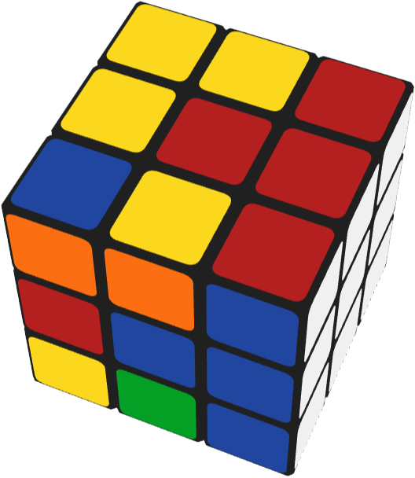
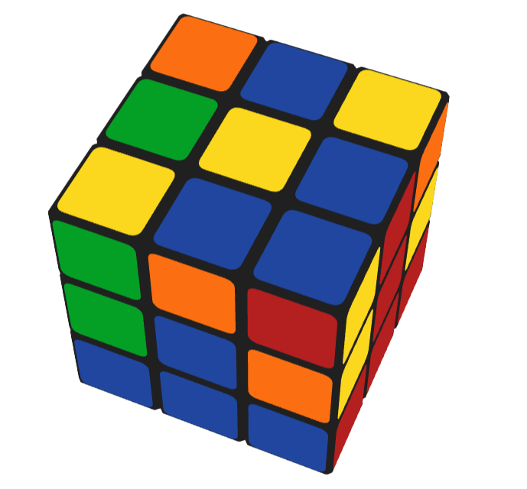
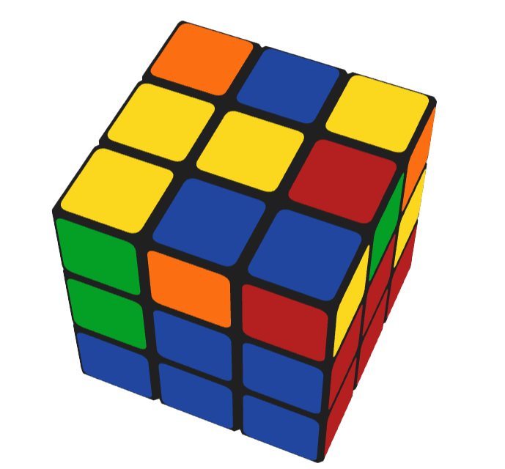
运用转换机还原第二层
成功还原第一层
B
A
C
成功还原！

Slide 20
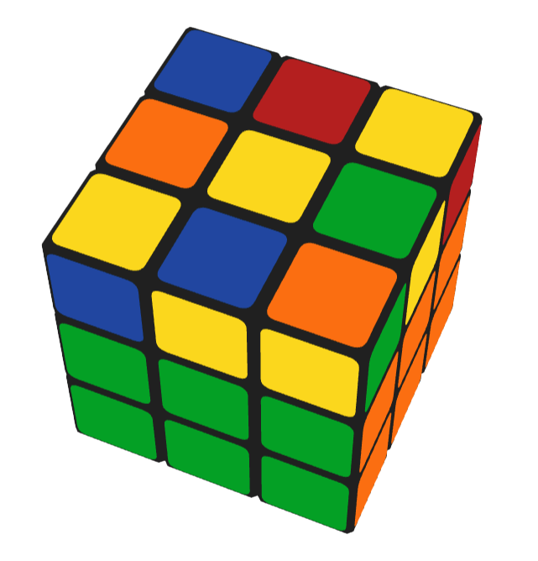
成功还原第二层
最后，运用转换机实现第三层棱块的复原，角块的复原）。

Slide 21
简单有趣的玩法
24转
打乱中心块
任意的两个操作的组合
01
02
03

Slide 22
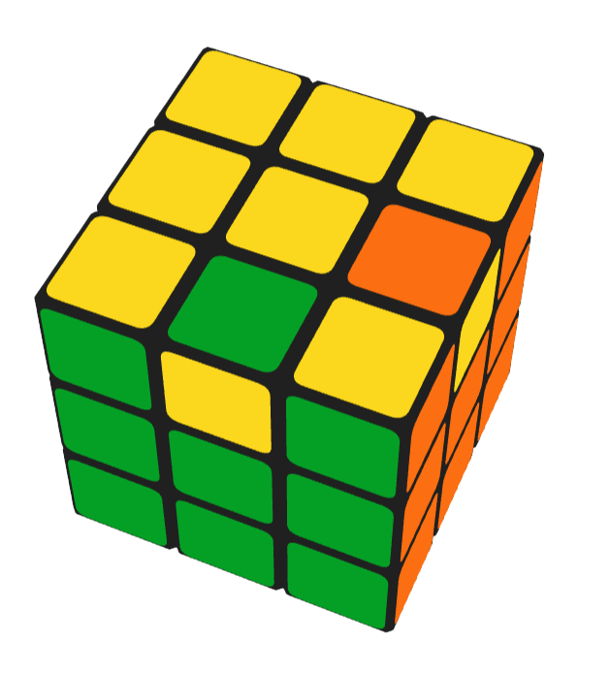
04
更深的魔方研究
如何通过两个转化实现两块的换棱

Slide 23

感谢您的观看

